Slide 1

URLsession + Firebase
애플 스타일 뮤직 앱 제작
Presenter Ye Jin-hee

Slide 2
INDEX
제작개요
01
URLsession + Firebase 넷플릭스 스타일 영상 앱
동작설명
02
영상 및 관리
03
논의 및 고찰
04

Slide 3



음악파일에 접근하여 metadata 내용으로 컬렉션 뷰 내용 갱신
AVFoundation, AVPlayer를 사용하여 음악 재생, 정지, seeking구현
다크모드를 구현하여 어두운 환경에서의 사용자경험을 향상

Slide 4
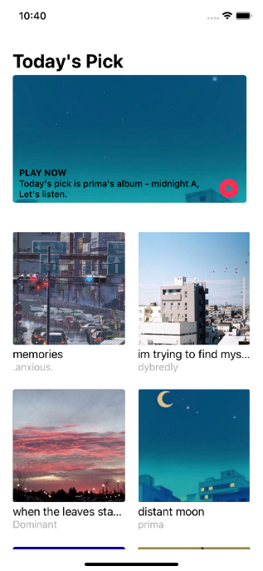
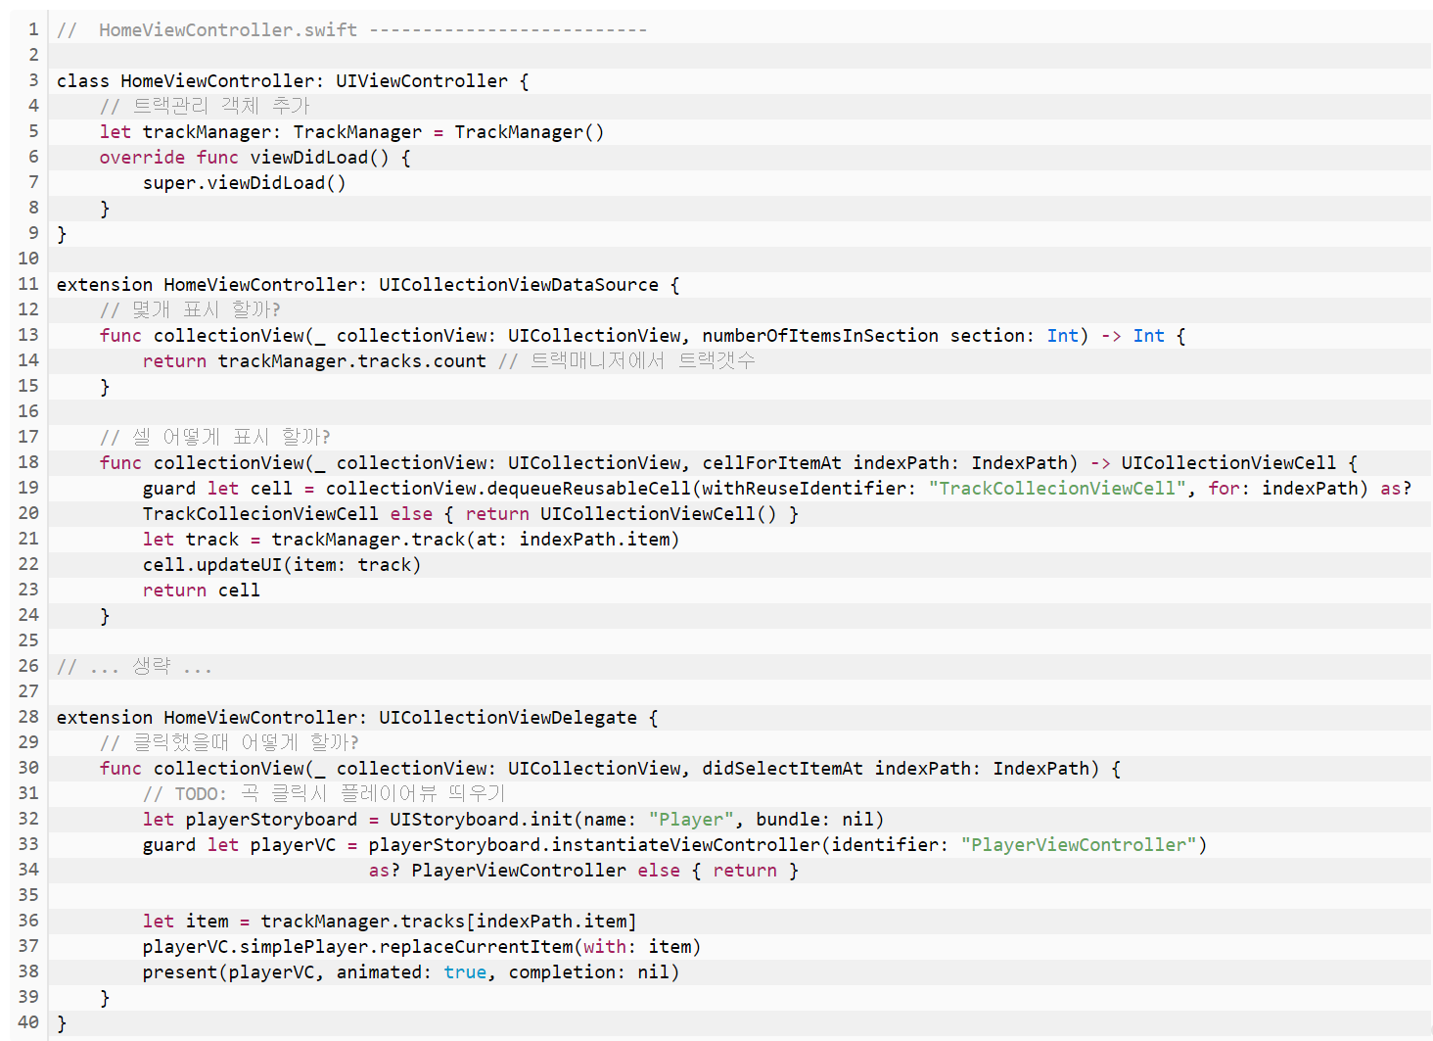
- 메인화면
cell을 TrackCollectionViewcell 형식의 재사용셀로 정의
cell의 UI를 트랙정보로 업데이트

Slide 5
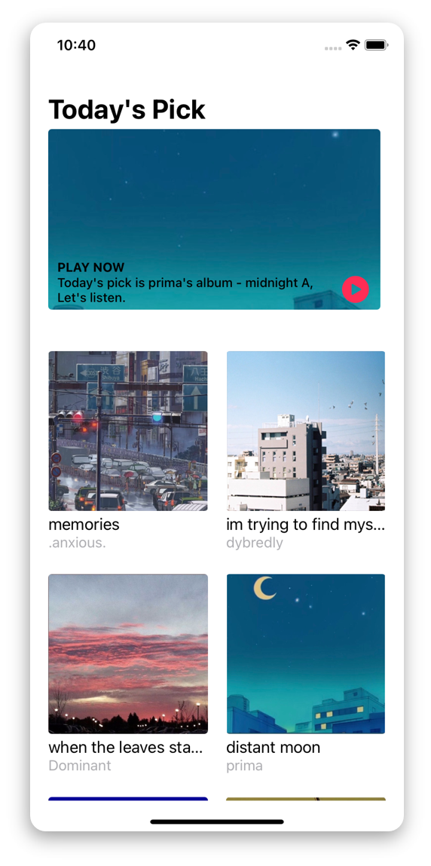
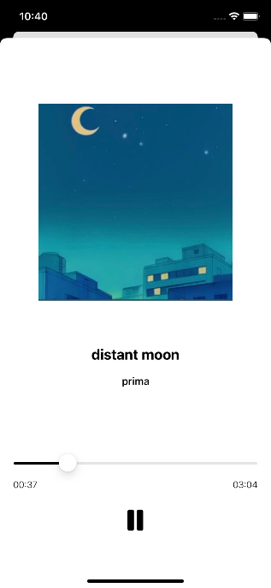
- 플레이어화면
각 셀 클릭 시 Player뷰컨트롤러를 띄움
playerVC : PlayerViewController로 형 변환 후 할당
선택한 indexPath의 정보로 playerVC의 현재 아이템을 교체

Slide 6
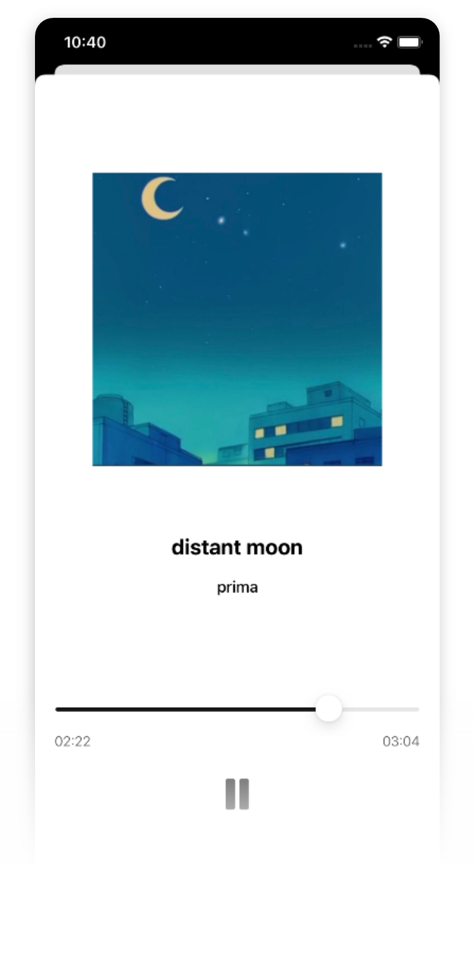
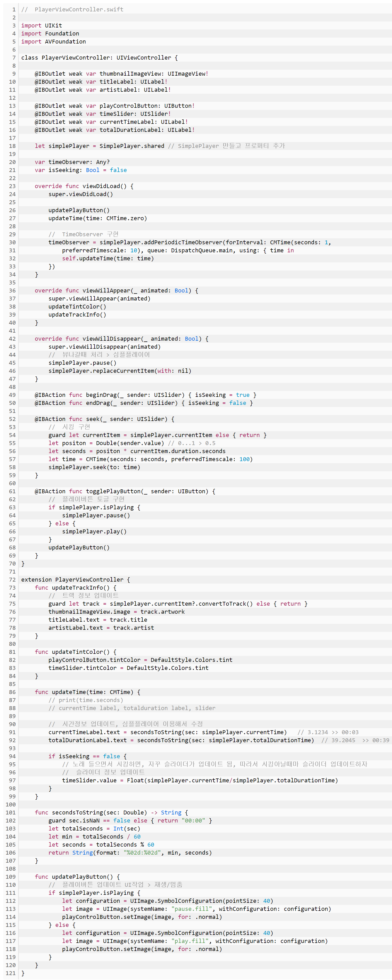
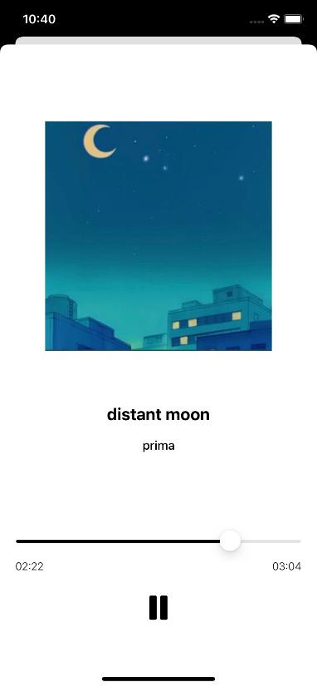
02. 동작설명
- 플레이어화면
1
뷰로드 시 play버튼과 재생 시간을 갱신
2
Seeking 구현
1
1
재생하려는 구간 재생구간 계산 seek메소드 호출
2
3
2
3

Slide 7
02. 동작설명
- 플레이어화면
1. 곡이 재생중일 때 : 곡 정지 / 2. 곡 정지 상태일 시 : 곡 재생 3. 플레이 컨트롤 버튼 이미지 업데이트

Slide 8
02. 동작설명
- 플레이어화면
1. 메인화면 (곡리스트 컬렉션뷰 이용)
2. 플레이어화면 (모달로 띄움, 재생 곡준비, 해당 곡 재생)
- AVFoundation
- AVPlayer : 재생정지, 슬라이더 구간seeking
- Dark mode
3. 다크, 라이트모드 대응
1. 곡이 재생중일 때 : 곡 정지 / 2. 곡 정지 상태일 시 : 곡 재생 3. 플레이 컨트롤 버튼 이미지 업데이트

Slide 10
02. 동작설명
- 플레이어화면
1. 메인화면 (곡리스트 컬렉션뷰 이용)
2. 플레이어화면 (모달로 띄움, 재생 곡준비, 해당 곡 재생)
- AVFoundation
- AVPlayer : 재생정지, 슬라이더 구간seeking
- Dark mode
3. 다크, 라이트모드 대응
각 셀 클릭 시 Player뷰컨트롤러를 띄움
playerVC : PlayerViewController로 형 변환 후 할당
선택한 indexPath의 정보로 playerVC의 현재 아이템을 교체

Slide 11
02. 동작설명
- 플레이어화면
1. 메인화면 (곡리스트 컬렉션뷰 이용)
2. 플레이어화면 (모달로 띄움, 재생 곡준비, 해당 곡 재생)
- AVFoundation
- AVPlayer : 재생정지, 슬라이더 구간seeking
- Dark mode
3. 다크, 라이트모드 대응
1
뷰로드 시 play버튼과 재생 시간을 갱신
2
Seeking 구현
1
1
재생하려는 구간 재생구간 계산 seek메소드 호출
2
3
2
3

Slide 12
- 플레이어화면
1. 메인화면 (곡리스트 컬렉션뷰 이용)
2. 플레이어화면 (모달로 띄움, 재생 곡준비, 해당 곡 재생)
- AVFoundation
- AVPlayer : 재생정지, 슬라이더 구간seeking
- Dark mode
3. 다크, 라이트모드 대응
각 셀 클릭 시 Player뷰컨트롤러를 띄움
playerVC : PlayerViewController로 형 변환 후 할당
선택한 indexPath의 정보로 playerVC의 현재 아이템을 교체

Slide 13
- 플레이어화면
1. 메인화면 (곡리스트 컬렉션뷰 이용)
2. 플레이어화면 (모달로 띄움, 재생 곡준비, 해당 곡 재생)
- AVFoundation
- AVPlayer : 재생정지, 슬라이더 구간seeking
- Dark mode
3. 다크, 라이트모드 대응
각 셀 클릭 시 Player뷰컨트롤러를 띄움
playerVC : PlayerViewController로 형 변환 후 할당
선택한 indexPath의 정보로 playerVC의 현재 아이템을 교체

Slide 14
- 플레이어화면
각 셀 클릭 시 Player뷰컨트롤러를 띄움
playerVC : PlayerViewController로 형 변환 후 할당
선택한 indexPath의 정보로 playerVC의 현재 아이템을 교체
1. 메인화면 (곡리스트 컬렉션뷰 이용)
2. 플레이어화면 (모달로 띄움, 재생 곡준비, 해당 곡 재생)
- AVFoundation
- AVPlayer : 재생정지, 슬라이더 구간seeking
- Dark mode
3. 다크, 라이트모드 대응

Slide 15

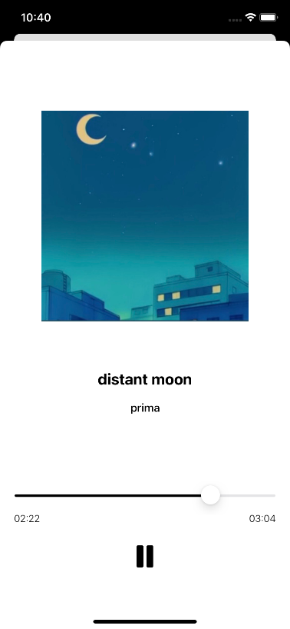
- 플레이어화면
각 셀 클릭 시 Player뷰컨트롤러를 띄움
playerVC : PlayerViewController로 형 변환 후 할당
선택한 indexPath의 정보로 playerVC의 현재 아이템을 교체

Slide 16
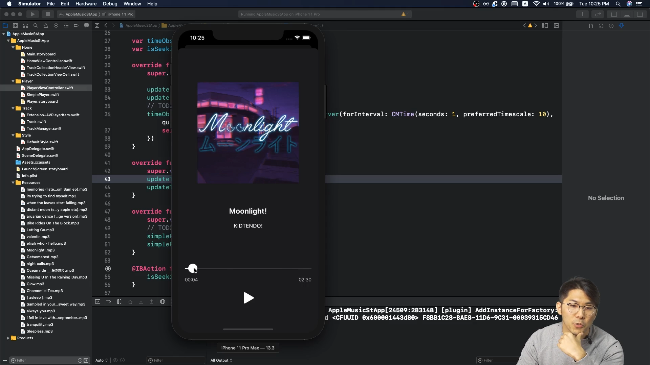
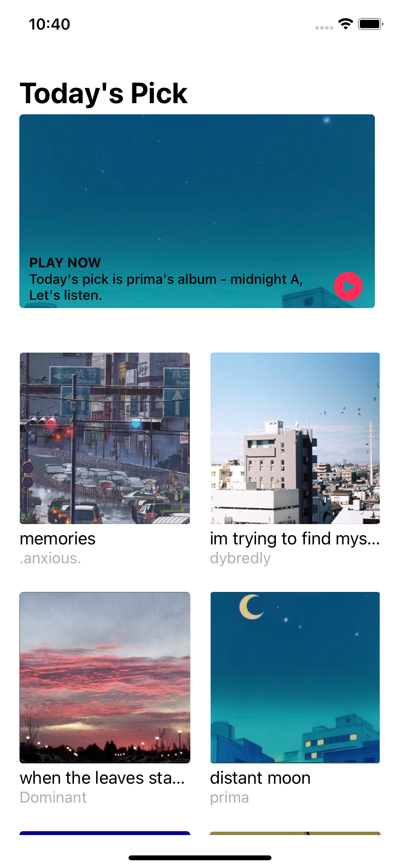
02. 동작설명
- 메인화면
cell을 TrackCollectionViewcell 형식의 재사용셀로 정의
cell의 UI를 트랙정보로 업데이트

Slide 17
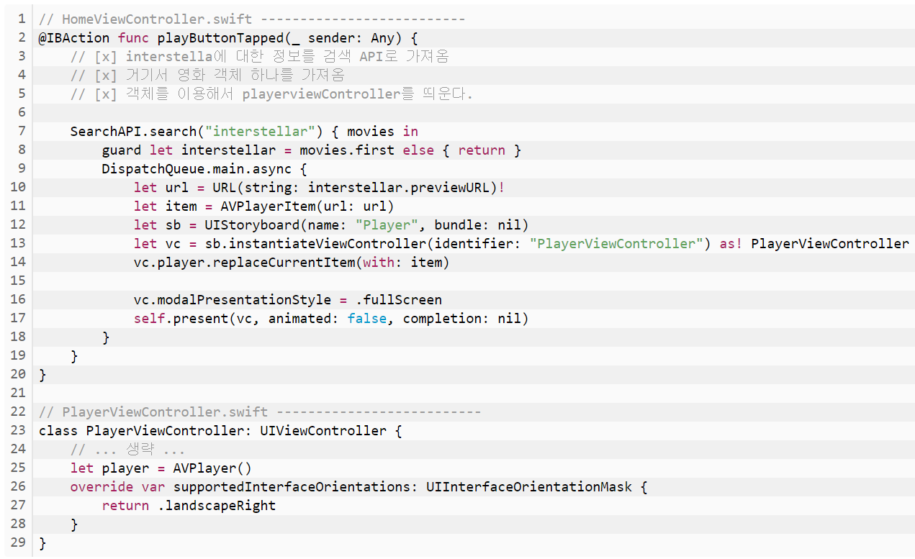
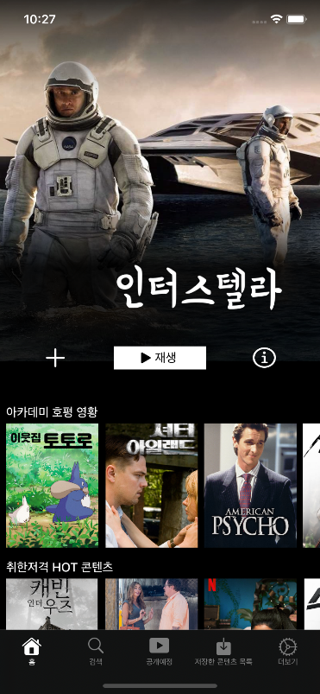
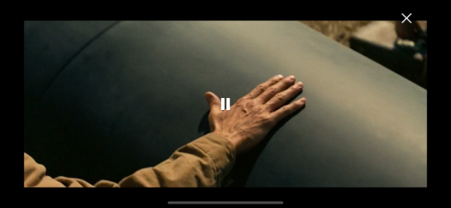
1 메인화면
1
1
재생버튼 클릭시 동작
영화제목으로 검색 결과(movies)를 interstellar 상수에 할당
뷰 컨트롤러의 preview url를 interstellar preview URL로 교체 및 재생
재생 시 모드가 가로, 우측만 되도록 설정
2
2

Slide 21
URLsession + Firebase
넷플릭스 스타일 영상 앱 제작
Presenter Ye Jin-hee

Slide 22
INDEX
제작개요
01
URLsession + Firebase 넷플릭스 스타일 영상 앱
동작설명
02
영상 및 관리
03
논의 및 고찰
04

Slide 23



URLsession을 이용한 데이터 검색, 컬렉션 뷰에 결과 업데이트
Firebase를 통해 검색 이력을 서버와 연동
플레이어뷰 UI구성하여 검색결과 클릭시 가로화면으로 영상 자동재생

Slide 24
1 메인화면
1
1
재생버튼 클릭시 동작
영화제목으로 검색 결과(movies)를 interstellar 상수에 할당
뷰 컨트롤러의 preview url를 interstellar preview URL로 교체 및 재생
재생 시 모드가 가로, 우측만 되도록 설정
2
2

Slide 25
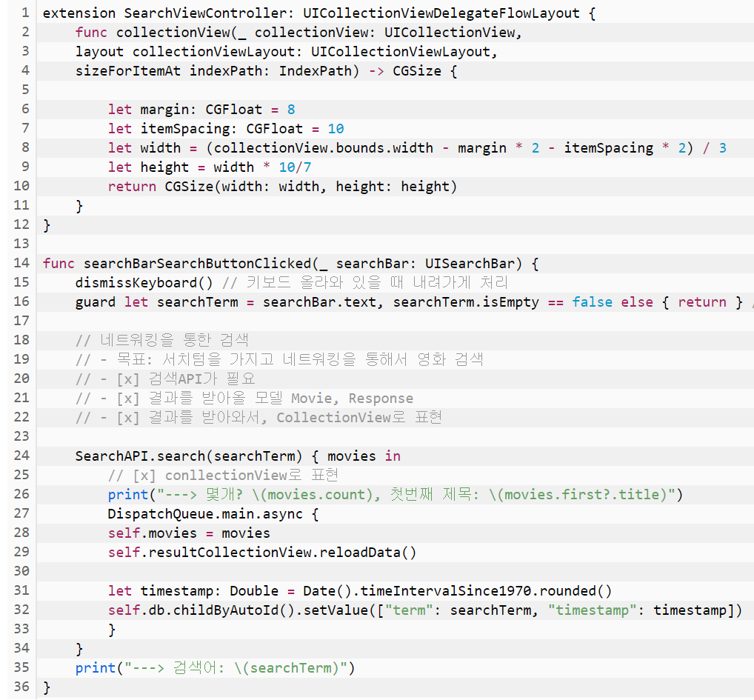
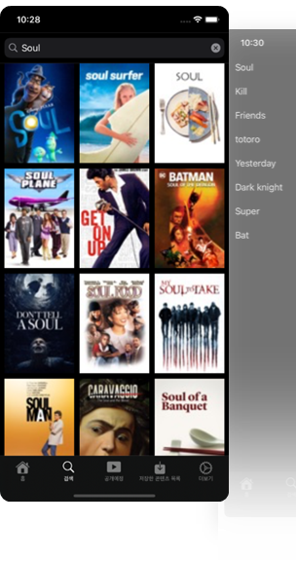
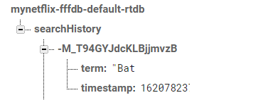
02. 동작설명
1
2 검색화면
1
콜렉션 뷰 셀 크기정의
N행 3열
높이 비율 : 7:10
검색결과
검색결과를 movies 오브젝트로 설정
Collectionview 데이터를 reload
Firebase 서버에 검색어,검색시간을 기록
2
2

Slide 26
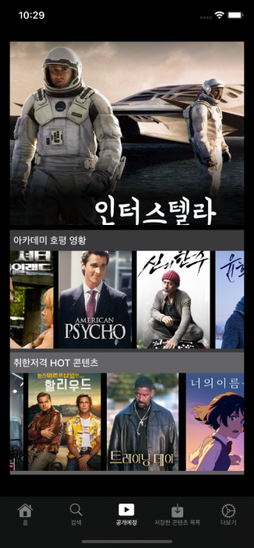
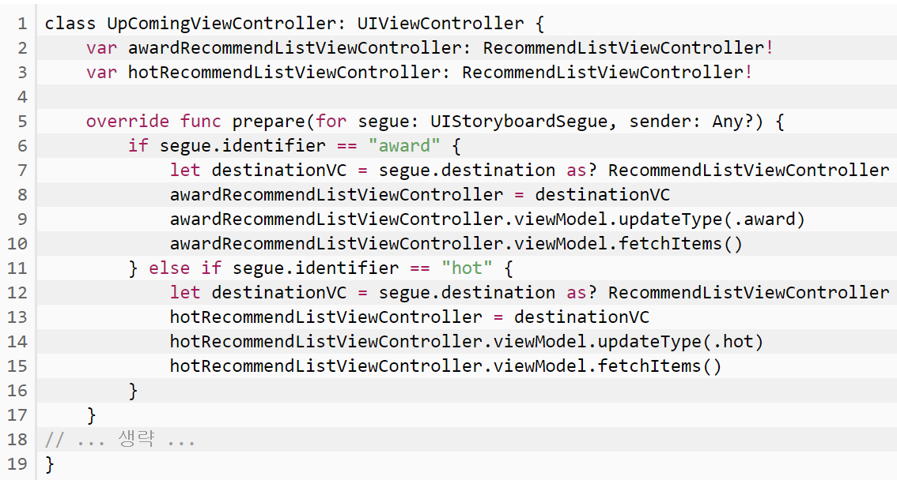
3 Nested ScrollView구현
각 뷰컨트롤러 연결
세그웨이 식별자 일치시 해당 추천 뷰 컨트롤러로 형 변환
식별자로 타입 업데이트 및 아이템 fetch
1
2
1
1~2 설명과 동일한 동작
2

Slide 27

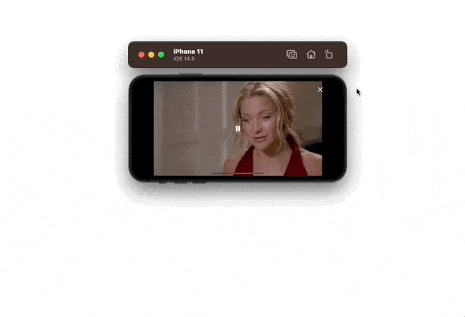
슬라이드 쇼 중일 때 이미지가 재생됩니다.
GitHub QR-Code

Slide 28
논의 및 고찰
앱 기능 확장 및 구현
기존 스토어에 있는 앱과 사용자 가치를 고려한 개선된 기능을 구현한다면 사용성이 더욱 높아질 것이다. (사용자 취향과 비슷한 영상을 추천하는 기능 외에 기피하는 장르 비 추천 등)

